Slide 1
Engal
Catálogo
2016

Slide 2
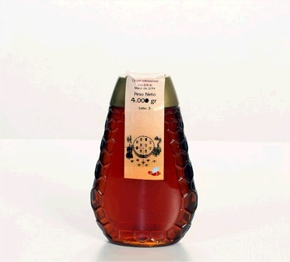
Miel de castaño
Producto: miel de castaño, romero y silva. Bote antigoteo.
Precio y cantidad: 3,56€/500gr.
Ingredientes: Miel.
Marca: Manuel Abella López.
Tienda: Gadis.
Descripción: Miel de castaño, romero y silva, extraída y envasada de forma artesanal.
Eslogan: Es miel. Y ya.

Slide 3
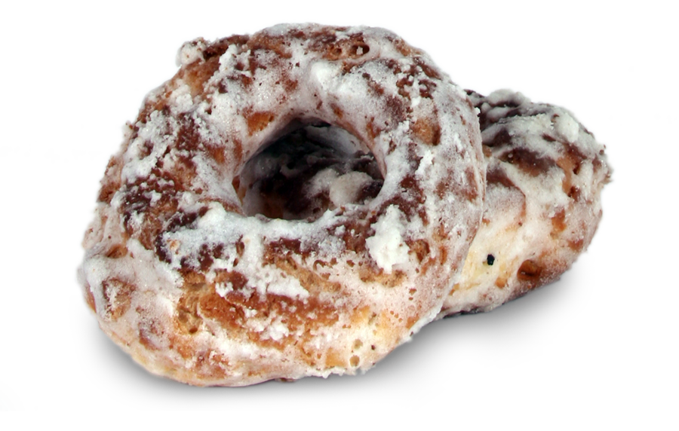
Roscas de villalba
Producto: Roscas de villalba.
Precio y cantidad: 2,20€/370gr.
Ingredientes:harina de trigo, azucar,huevo,aceite y levadura.
Marca: Coroa de andrade
Tienda: Gadis
Descripción: roscas pequeñas a las que se les da brillo y glaseado con almibar lo cual acrecenta su sabor dulce y exquisito.
Eslogan:

Slide 4
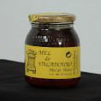
Miel
Producto: miel
Precio y cantidad: 4´99€/0.5kg o 8´99€/1 kg
Ingredientes:producto totalmente natural hecho por las abejas
Marca: valadouro.
Tienda:en cualquier lugar dedicado a la alimentación
Descripción:producto muy nutritivo con importantes características terapéuticas. Es un excelente sustituto del azúcar en repostería e infusiones.
Eslogan:si quieres algo espectacular,comete esta miel natural.

Slide 5
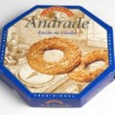
Rosca de Andrade
Descripción del producto: El roscón es un producto de Villalba un pueblo en la provincia de Lugo , está elaborado con azúcar , huevo y almendras molidas Ingredientes : Almendra , huevo , azúcar y limón .
Precio/cantidad: 6.60/Presentaciones en formato de 450 gramos
Proveedor: Empresa Dispravia
Rúa do Castiñeiro, 27A
27800, Vilalba - Lugo - Telf. 982523071 Fax. 982523205
http://www.losproductosdelugo.com/es/roscon-de-vilalba-coroa-de-andrade.html
Eslogan: Un roscón para pegarse un atracón

Slide 6
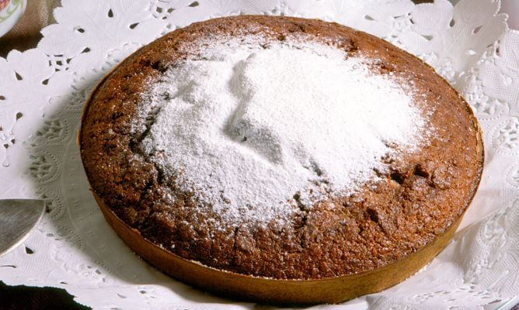
Tarta de nueces
Producto: tarta de nueces.
Precioy cantidad:12 € aproximadamente 1000 grs.
Ingredientes: nueces, azúcar, mantequilla, harina de repostería, levadura, limón
Marca: la esquina/
www.panaderialaesquina.com
Tienda:la esquina
Procedencia:Taboada, Lugo
Eslogan: La mejor tarta de
nueces para sacar dieces

Slide 7
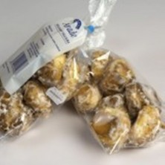
Melindres
Precio y cantidad: 1,10€ / 0,120 Kg / Presentación en bolsas de 12 unidades.
Ingredientes: Harina de trigo, azúcar, huevos, aceite y levadura.
Marca: Coroa de Andrade.
Tienda: Los productos de lugo.
Descripción: Es un producto típico de Galicia, hecho a mano en Villalba.
Eslogan: Buena calidad al mejor precio.

Slide 8
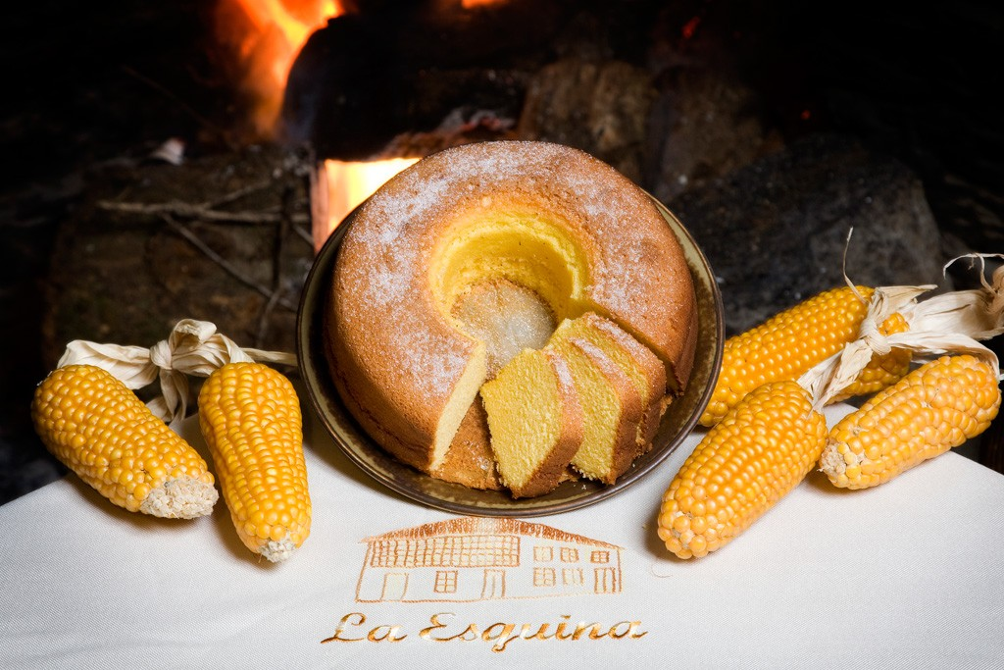
Torta de Guitiríz
Producto: Torta de guitiriz (tarta de Guitiríz).
Precio y cantidad: 5,90€/unidad(650gr).
Ingredientes: harina de maíz, harina de trigo, huevos, levadura, azúcar, mantequilla, aromatizante (vainilla).
Marca: La esquina. (panaderialaesquina.com)
Tienda: Tienda local.
Descripción: Este dulce de fuerte sabor y miga consistente es tan popular en nuestra región que es frecuente verla en pastelerías gallegas, también en las ferias y mercados.
Eslogan: Torta de maíz, un manjar de Guitiríz.

Slide 9
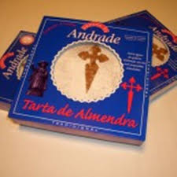
Tarta de Santiago
Producto: Tarta de Santiago
Precio y cantidad: 4,95€/550 gr y 6,6€/750 gr
Ingredientes: almendra (35%), huevos, azúcar, manteqilla y jarabe de glucosa. Puede pesar entre 550 gr y 750 gr.
Marca: Andrade. Empresa Dispravia Telf: 982523071
Tienda: Online o también en la mayoría de tiendas de Lugo, como supermercados.
Descripción: La tarta de almendra wa un postre típico de la zona,siendo una de las mejores creaciones de la cocina gallega.
Eslogan: Postre típico de Galicia elaborado con las más exquisitas almendras.

Slide 10
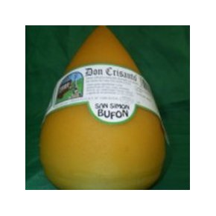
Queso de San Simón
Producto: Queso de San Simón.
Precio y cantidad: 5€/500gr.
Ingredientes: Leche pasteurizada entera de vaca.
Marca: Quesería don Crisanto.
Tienda: www.losproductosdelugo.com
Descripción: queso semicurado con sabor suave con pasta prensada y ahumado con madera de abedul. Con una curación mínima de 45 días.
Eslogan: “La pasión de vender un queso de San Simón.”

Slide 11
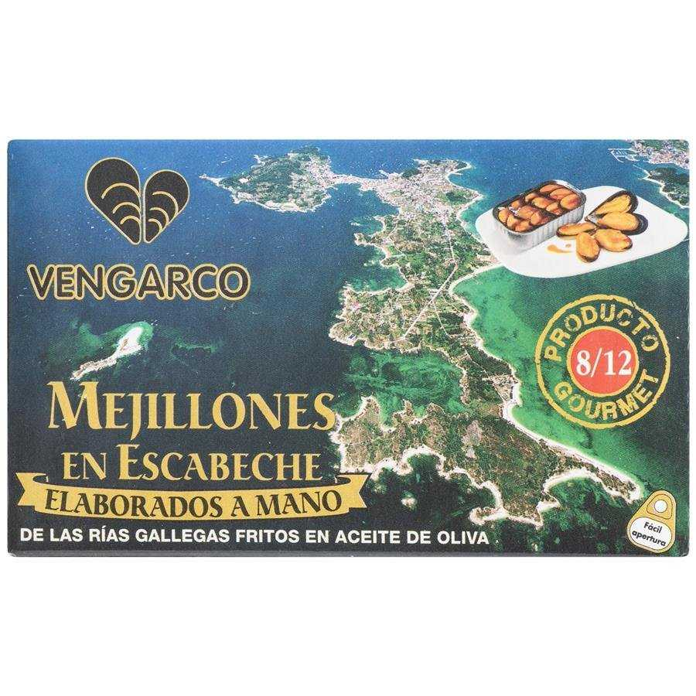
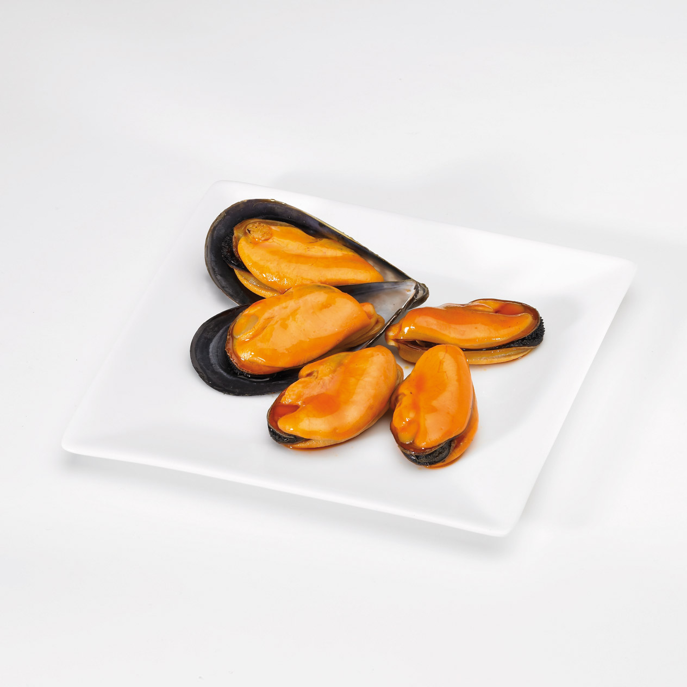
Mejillones en escabeche
Producto: mejillones en escabeche
Precio y cantidad:2,95€/unidad 115 gr
Ingredientes: mejillones de la ría de Arosa y salsa escabeche (sal, aceite, vinagre, laurel y otras especias)
Marca: Vengarco.
Tienda: Gadis
Descripción: mejillones de la ría de Arousa en escabeche, un adobo hecho con aceite
vinagre, laurel y otras especias, que sirve para condimentar y conservar determinados alimentos.
Eslogan:mejillones de la ría de Arosa, una delicia maravillosa.

Slide 12
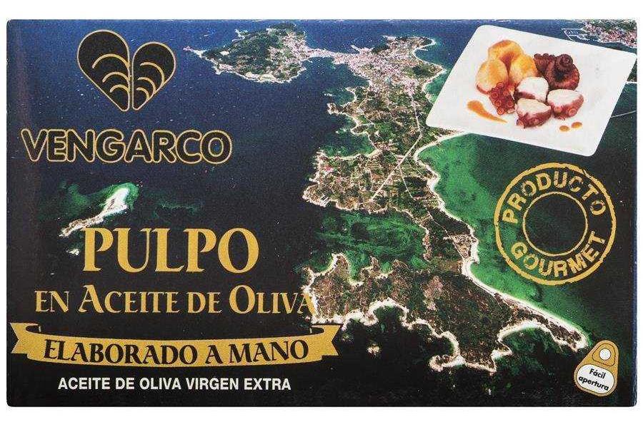
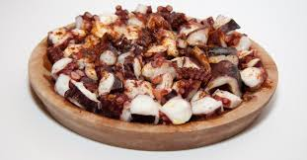
Pulpo Gallego
Precio y cantidad: 4.60€/ 115g.
Ingredientes:
Pulpo
Aceite de olviva
Sal
Marca: Vengarco.
Tienda: Gadis.
Descripción: Es una conserva de pulpo gallego de la Isla de Arousa.
Eslogan: Pulpo gallego, producto tradicional y sensacional.

Slide 13
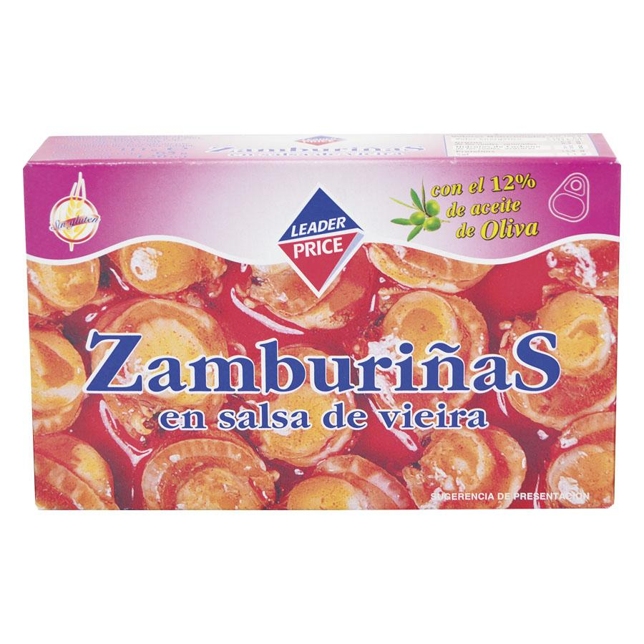
Zamburiñas
Producto:Zamburiñas de Rianxo con salsa de vieira.
Precio y cantidad: 1,35€/111gr.
Ingredientes: zamburiñas, aceite de girasol, tomate, especias y sal.
Marca: Leader Price
Tienda: Gadis
Descripción: Este producto es conocido por ser uno de los ingredientes de la empanada gallega.
Eslogan: ¡Con las zamburiñas crecerás todos los días!

Slide 14
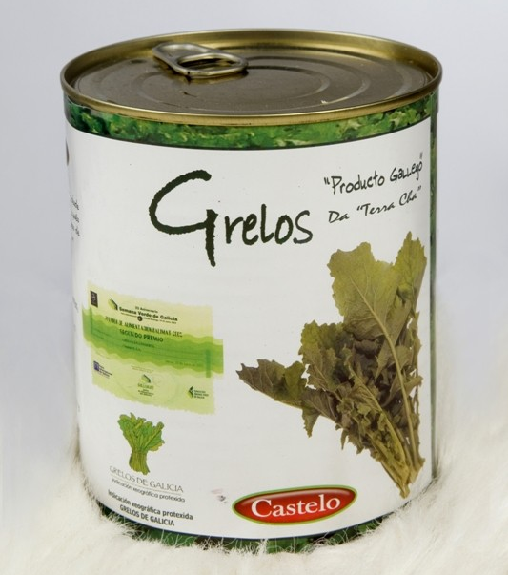
Grelos al natural
Producto: Grelos al natural
Precio y cantidad: 2,48€/0.850kg.
Ingredientes: Grelos, agua y sal.
Marca: Lugosabe
Tienda:www.losproductosdelugo.com
Descripción: Los grelos de Lugo envasados al natural, es un producto de la más alta calidad y alto contenido de nutrientes.
Eslogan: “Si quieres sentirte como un buen gallego, cómete estos fantásticos grelos”

Slide 15
Brujas de la suerte
Producto: Bruja de la suerte
Precio y cantidad: 1.50€.
Ingredientes: Hechas de arcilla
Marca: Sen marca.
Tienda:http://www.artesaniatriskel.es/web/index.html
Descripción:Estas brujas traen suerte en un aspecto, como pueden ser los estudios, el amor...
Eslogan: “Con las brujas de la suerte te librarás de la muerte”

Slide 16
Bola de cristal de la muralla
Producto: Bbola de cristal
Precio y cantidad: 2,85€
Ingredientes: arcilla y cristal
Marca: triskel
Tienda: triskel
Descripción: bola de cristal de la muralla en miniatura y nevada
Eslogan: la muralla en tu casa!

